Slide 1
Meteorología y climatología
Prof.: M.Sc. Mayté Valdés Díaz

Slide 2
Clase # 1
Introducción al estudio de la asignatura Meteorología y Climatología
Características del curso
Objetivos generales y específicos
Producto final

Slide 3
Fundamentación de la asignatura
La atmósfera terrestre constituye uno de los componentes esenciales del sistema físico natural. Comprender sus dinámicas permite interpretar fenómenos meteorológicos y climáticos que afectan directamente la vida humana y los ecosistemas. Este curso busca profundizar en los contenidos de atmósfera abordados en Geografía Física General I, desarrollando competencias científicas y pedagógicas en los futuros docentes de Geografía.

Slide 4
Fundamentación de la asignatura
Se analizarán los componentes de la atmósfera, los elementos y factores del clima, los sistemas meteorológicos, la clasificación climática global y los fenómenos atmosféricos extremos, con especial énfasis en el cambio climático y los sistemas geográficos humanos

Slide 5
Características del curso
Modalidades: Presencial/ Híbrido con soporte en Plataforma Moodle
Las actividades se distribuyen entre:
1- Sesiones Sincrónicas (Presenciales/conferencia): Explicaciones teóricas clave, talleres prácticos de instrumentación, análisis de casos en tiempo real y tutorías grupales para el proyecto.
2- Plataforma Moodle (Espacio Asincrónico): Centro neurálgico del curso. Albergará todos los recursos, actividades individuales y permitirá el seguimiento del proyecto en equipo.

Slide 6
Objetivos Generales
Proporcionar a los futuros licenciados en Educación. Geografía una comprensión integral, crítica y aplicada de los principios fundamentales de la Meteorología y la Climatología, capacitándolos para interpretar los fenómenos atmosféricos y el sistema climático, analizar su incidencia en el territorio y la sociedad, y transferir estos conocimientos mediante estrategias pedagógicas innovadoras y contextualizadas que fomenten la conciencia ambiental en las nuevas generaciones

Slide 7
Objetivos Generales
Desarrollar habilidades para la interpretación de datos, mapas del tiempo e información satelital.
Diseñar, elaborar y evaluar recursos educativos innovadores para la enseñanza de la Geografía Física.
Crear un producto final (tabloide) que sintetice los contenidos del curso de forma precisa, atractiva y pedagógica para estudiantes de enseñanza media.

Slide 8
Ejemplo del curso
Módulo | Tema Central | Actividad Moodle Clave | Avance del Tabloide
1 | Diferencias Tiempo/Clima. Sistema Climático | Foro de análisis de noticias climáticas | Portada, índice y presentación
2 | La Atmósfera: Composición y Estructura | Quiz sobre capas de la atmósfera | Infografía de las capas atmosféricas.
3 | Elementos del Clima I: Radiación, t° | Tarea: Gráfico de amplitud térmica | Sección "Datos Básicos": t° y radiación
4 | Elementos del Clima II: Presión, Viento | Análisis de mapa de isobaras. | Infografía de circulación general
5 | Elementos del Clima III: Humedad, Precipitaciones. | Cálculo de humedad relativa. | Sección "¿Cómo se forma?": lluvia, nieve.
6 | Factores del Clima: Latitud, Altitud... | Foro: Comparar climas de 2 ciudades. | Mapa conceptual de factores.
7 | Masas de Aire y Frentes.. | Tarea: Identificar frentes en mapa | Infografía de frentes fríos/cálidos.

Slide 9
Módulo | Tema Central | Actividad Moodle Clave | Avance del Tabloide
8 | Clasificación Climática (Köppen). | Quiz: Identificar climas con Köppen. | Mapamundi de los climas del mundo
9 | Climas de [País/Región local]. | Tarea: Caracterizar el clima local. | Sección central: "Nuestros Climas".
10 | Fenómenos Atmosféricos Extremos. | Foro de debate sobre un huracán. | Especial: "Ciclones y Tornados".
11 | Cambio Climático: Evidencias e Impactos | Análisis de gráficos de CO₂ y t° | Artículo de fondo: "El desafío climático".
12 | Predicción Meteorológica. | Tarea: Hacer un pronóstico sencillo. | Sección práctica: "Lee el mapa del tiempo".
13 | Diseño Didáctico (Recursos para enseñar). | Taller de diseño (sincrónico). | Maquetación completa (Dummy).
14 | Tutorías de Proyecto. | Foro de pares para feedback. | Entrega Final del Tabloide
15 | Socialización y Cierre. | Feria Virtual de Tabloides | Presentación oral del producto

Slide 10
Infografía
Info: información Grafía: representación visual
Objetivo
Presentar información compleja de manera rápida, clara y atractiva, facilitando su comprensión y asimilación mediante el uso de íconos, gráficos, ilustraciones y colores con el uso de textos breves para contar una historia o explicar un concepto para que su lectura no sea aburrida o muy densa o compleja

Slide 11
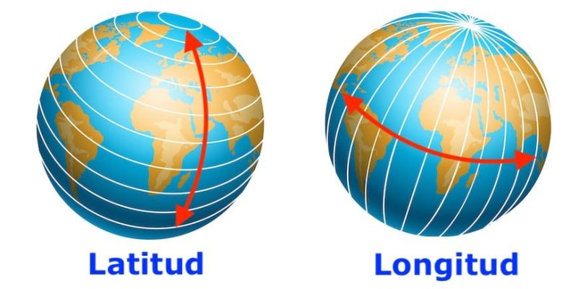
Ejemplo de infografía

Slide 12
Quiz
Prueba o juego de preguntas y respuestas , generalmente breve y de carácter informal, se utiliza para evaluar conocimientos, aprender de manera divertida o entretenerse
Este debe ser corto, entre 5 a 10 preguntas
Puede ser educativo o lúdico
Ofrece el número de veces que aceptaste en la respuesta correcta y te evalúa
Las preguntas pueden ser de V o F, selección múltiple, relacionar ideas, incluir imágenes o audio

Slide 13
Producto final del curso
Tabloide
Fase 1
Fase 2
Fase 3

Slide 14
🌤 Fase 1 (Semana 3-4)
Planeación
Investigación
Objetivo: Definir el enfoque del contenido
Objetivo: Recopilar información científica confiable
Delimitación temática: Elegir los temas clave (ej. tipos de clima, fenómenos meteorológicos, cambio climático, instrumentos de medición).
Estructura preliminar: Bosquejar secciones del folleto (Ej: introducción, desarrollo, datos curiosos, infografías, conclusiones).
Perfil del lector: Adaptar el lenguaje y profundidad al nivel escolar seleccionado (Secundaria Básica y/o Preuniversitario).
Fuentes académicas: Consultar libros, artículos científicos, bases de datos meteorológicas (como NOAA, WMO, o servicios meteorológicos nacionales).

Slide 15
🌤 Fase 2 (Semana 5-12)
Diseño
Redacción
Objetivo: Crear el contenido textual
Objetivo: Crear el contenido visual del tabloide de forma clara y atractiva
Diseño gráfico: Incorporar mapas climáticos, diagramas de circulación atmosférica, tablas de clasificación climática (Köppen, por ejemplo).
Herramientas de diseño: Utilizar Canva, Adobe InDesign o PowerPoint para maquetar el folleto.
Elementos visuales: Colores asociados al clima (azules, grises, cálidos), íconos meteorológicos, fotografías satelitales.
Redacción técnica y divulgativa: Usar lenguaje accesible pero riguroso, con definiciones, ejemplos y explicaciones visuales.

Slide 16
📢 Fase 3 (Semanas 13-15)
Validación
Difusión
Objetivo: Revisar y corrección
Objetivo: Compartir el folleto con la comunidad universitaria
Revisión por pares: Solicitar retroalimentación de profesores o compañeros especializados.
Corrección de estilo: Verificar ortografía, coherencia y precisión científica.
Formato final: Imprimir en tabloide o distribuir digitalmente en PDF.
Difusión: Presentar en clases, ferias científicas, redes sociales académicas o plataformas institucionales.

